Slide 1
Просим отключить средства мобильной связи

Slide 2
Обучение органов местного самоуправления по вопросам организации профилактики гибели людей при пожарах в жилом фонде
САБИТОВ
ПАВЕЛ ЮРЬЕВИЧ
Начальник отдела организации надзорных и профилактических мероприятий управления надзорной деятельности и профилактической работы
Главного управления МЧС России
по Республике Башкортостан

Slide 3
ОБСТАНОВКА С ПОЖАРАМИ В РЕСПУБЛИКЕ БАШКОРТОСТАН И ИХ ПОСЛЕДСТВИЯМИ ПО СОСТОЯНИЮ НА 11 ДЕКАБРЯ 2020 ГОДА

Slide 4
МЕСТА ВОЗНИКНОВЕНИЯ ПОЖАРОВ С ГИБЕЛЬЮ ЛЮДЕЙ ЗА 5 ЛЕТ

Slide 5
ПРИЧИНЫ ВОЗНИКНОВЕНИЯ ПОЖАРОВ С ГИБЕЛЬЮ ЛЮДЕЙ
ЗА ПОСЛЕДНИЕ 5 ЛЕТ

Slide 6
В отношении 90% погибших профилактические мероприятия органами местного самоуправления проводились в течении года до их гибели, а в отношении 22% в период от 1 до 3 месяцев до гибели. Это говорит о несоответствующем качестве проведения профилактических мероприятий, в том числе не принятие мер по устранению возможных причин и условий возникновения пожаров.

Slide 7
Социальное положение погибших

Slide 8
ОБСТАНОВКА С ГИБЕЛЬЮ ДЕТЕЙ ПРИ ПОЖАРАХ НА ТЕРРИТОРИИ РЕСПУБЛИКИ БАШКОРТОСТАН
За текущей период 2020 года в республике на 11 пожарах погибло 13 детей. Данные случай были зарегистрированы на территориях Ишимбайского, Уфимского, Учалинского, Буздякского, Мечетлинского, Федоровского, Альшеевского, Бижбулякского и Гафурийского районов.

Slide 9
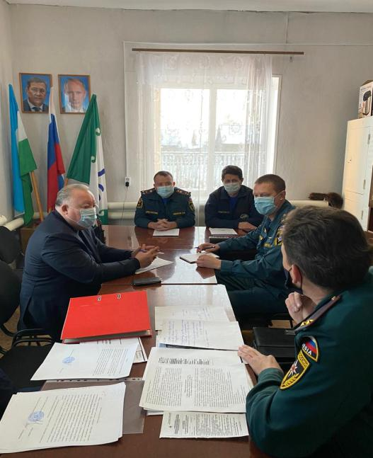
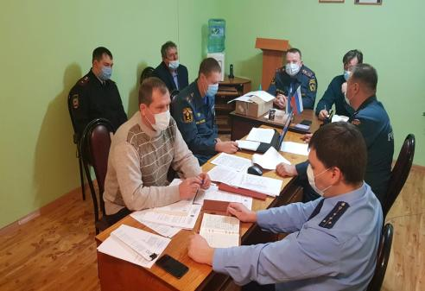
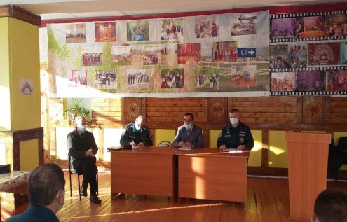
Внезапные проверки организации работы профилактических групп при выездах на пожары с гибелью людей

Slide 10
Основные недостатки в работе муниципальных образований республики при организации профилактических мероприятий в жилом фонде
не разрабатываются детальные планы по организации профилактических мероприятий, в том числе отсутствие взаимодействия с жилищными организациями;
в состав профилактических групп не включаются специалисты энергетических и газовых служб и специалисты печного дела;
не формируются перечни жилых домов, отключенных от электро-, газо- и теплоснабжения, том числе за неуплату;
не рассматриваются вопросы по избранию старост населенных пунктов;
на уровне муниципальных образований не рассматриваются вопросы по принятию целевых программ с включением финансирования по пожарной безопасности;
не создаются добровольные пожарные дружины или команды;
не проводятся семинар-совещания (коллегии) с руководителями организаций, в том числе жилищно-коммунальными хозяйствами по вопросам обеспечения пожарной безопасности населенных пунктов, жилищного фонда и объектов защиты на территориях муниципальных образований;
не формируется список граждан, нуждающихся в ремонте электрооборудования и печного отопления;
не оказывается адресная помощь в ремонте или замене электрооборудования и печного отопления;
не контролируется состояние ранее установленных автономных дымовых пожарных извещателей;
не вручаются бланки предложений по соблюдению требований пожарной безопасности собственникам личных хозяйств (ограничиваются вручением памяток);
не проводится агитационная работа с населением по страхованию жилья от пожаров;
не организовывается работа в средствах массовой информации по информированию населения по вопросам пожарной безопасности
не принятие нормативно-правовых актов о создании профилактических групп и утверждение ее состава;

Slide 11
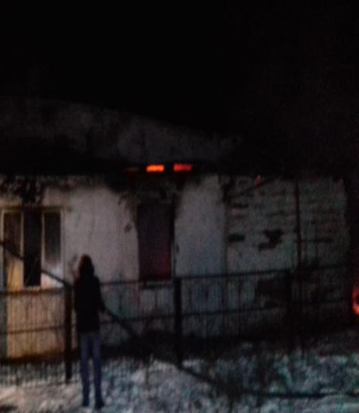
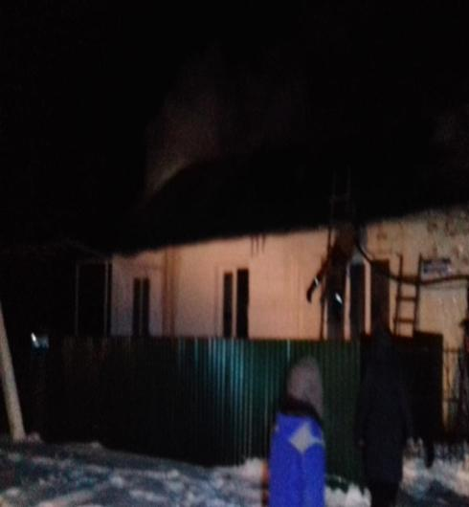
Пожар с гибелью 4 людей, из которых 2 ребенка, в Бижбулякском районе, д. Малый Менеуз 08.12.2020

Slide 12
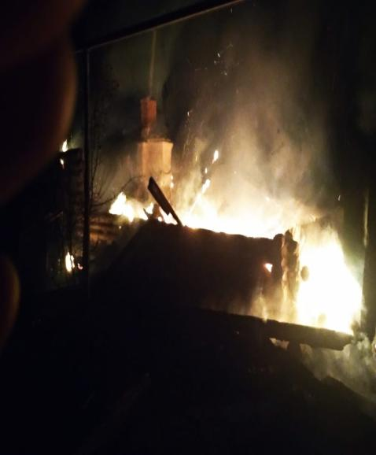
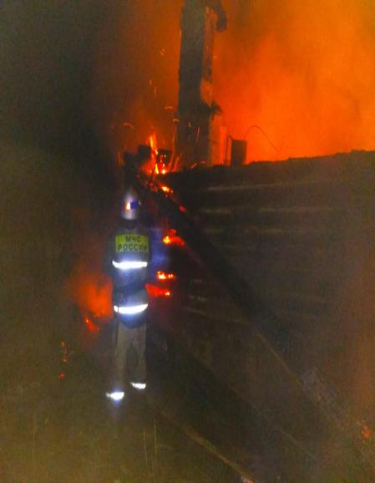
Пожар с гибелью 3 человек в Баймакском районе 08.12.2020

Slide 13
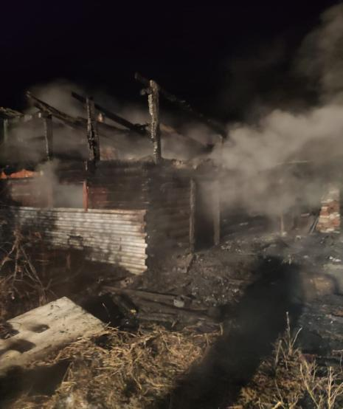
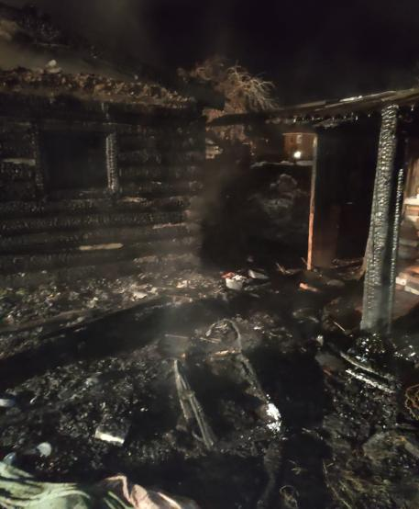
Пожар с гибелью 1 человека в г. Сибай 08.12.2020

Slide 14
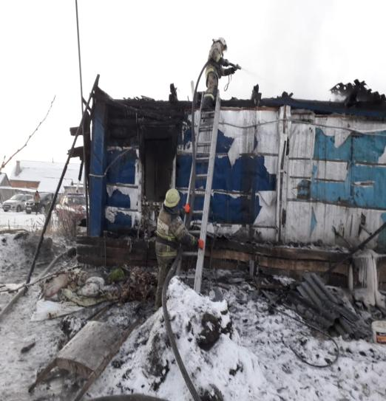
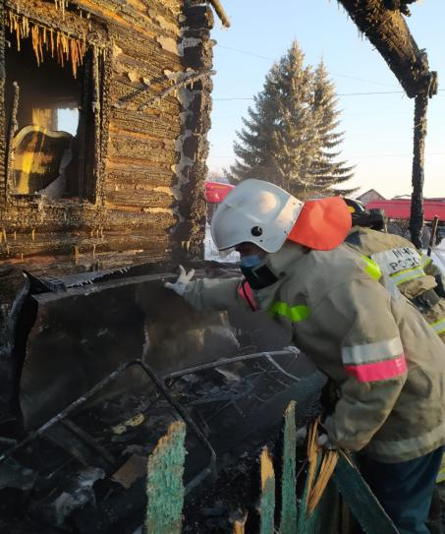
Пожар с гибелью ребенка в с. Табынское Гафурийского района 09.12.2020

Slide 15
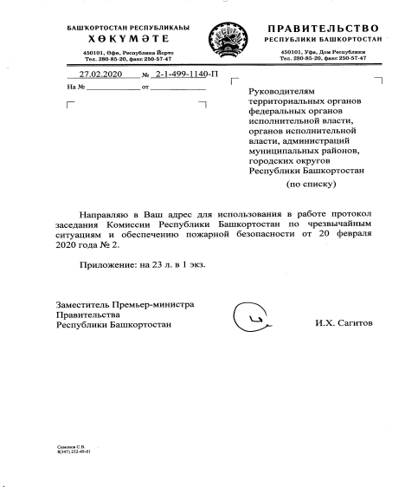
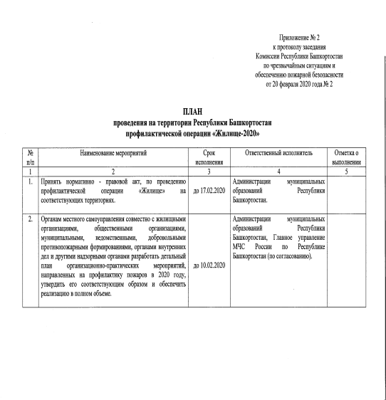
Протокол Республиканского заседания КЧСиОПБ
от 20 февраля 2020 года №2

Slide 16
Рекомендуемый состав профилактических групп
в состав профилактических групп рекомендуется включить, по согласованию: работников администрации сельских поселений, работников социальных служб, депутатов, членов добровольных пожарных формирований, старост населенных пунктов, представителей пожарной охраны, участковых уполномоченных полиции, депутатов, представителей религиозных конфессий, учительско-преподавательский состава, представителей «Почты России», общественные организации, волонтеры, представителей энергетических и газовых служб, а также специалистов печного дела. В целях качественной работы и координации действий группы старшим группы рекомендуется определить главу администрации сельского поселения или другого наиболее подготовленного работника администрации.

Slide 17
Формирование рабочей папки
В рабочей папке старшего группы формируется список многодетных семей, из которых выделяются неблагополучные семьи; список лиц ведущих антисоциальный образ жизни; список престарелых граждан и инвалидов просиживающих в одиночестве, и в силу состояния здоровья или возраста могут оказаться в зоне риска; список неблагополучных семей, наличие и состояние дорог, состояние подъездов и мест установки пожарной техники, наличие и состояние систем водоснабжения, водоемов и средств связи, близость к населенным пунктам лесных массивов и предприятий с опасными производствами, характер застройки, наличие в населенных пунктах боеспособных пожарных формирований, удаленность от пожарных подразделений ГПС МЧС России.

Slide 18
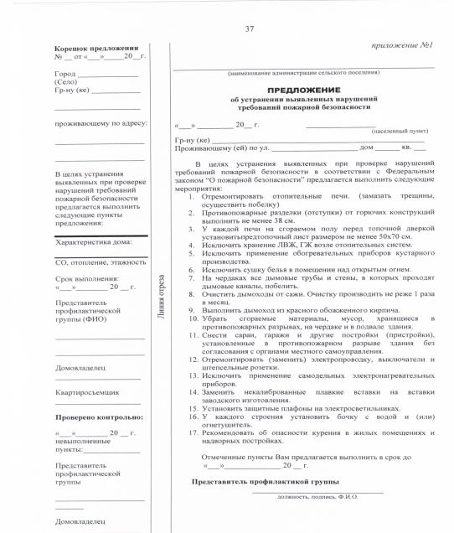
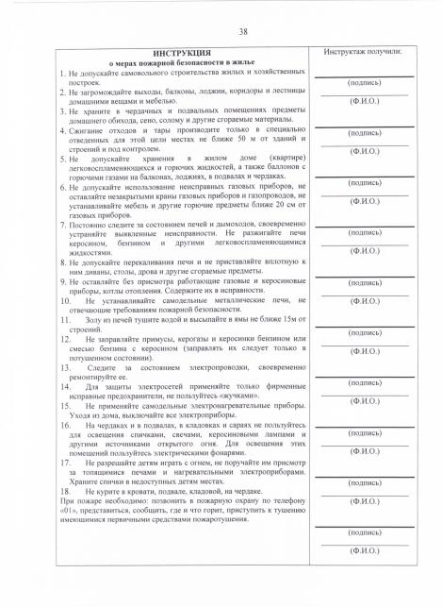
Образец предложению по устранению нарушений требований пожарной безопасности

Slide 19
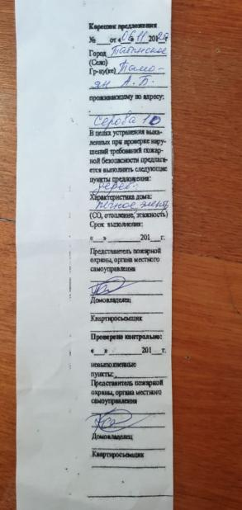
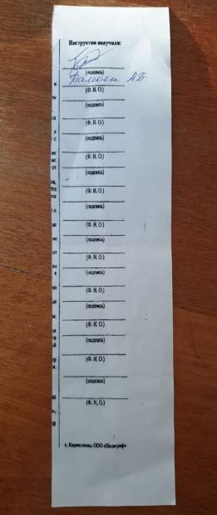
В корешке предложений не указываются конкретные пункты по устранению требований пожарной безопасности

Slide 20
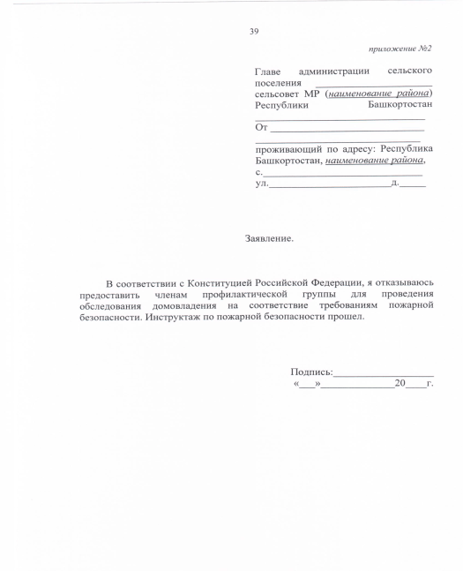
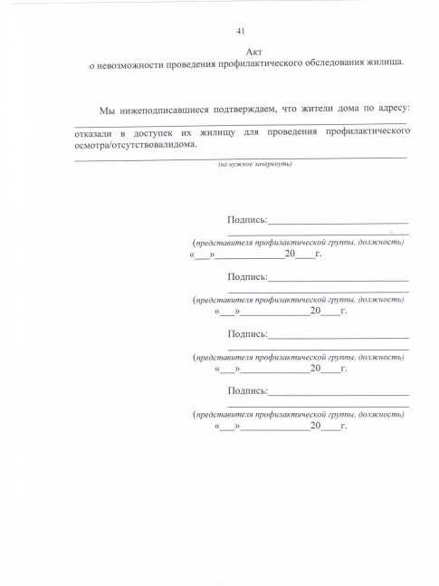
Образец заявления по отказу в проведении обследования жилища

Slide 21
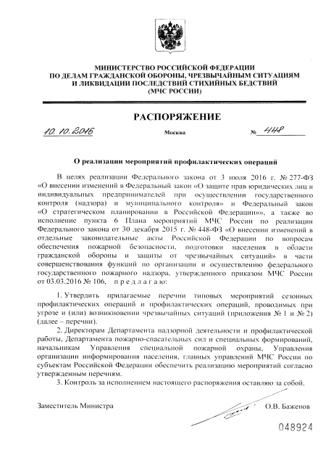
Перечень сезонных профилактических операций
Распоряжением МЧС России от 10.10.2016 № 448, утверждены перечни типовых мероприятий сезонных профилактических операций, проводимых при угрозе и возникновении чрезвычайных ситуаций.
К основным относятся такие операции как: «Жилище», «Новый год», «Лето», «Отдых», «Школа», «Особый противопожарный режим», «ЧС природного характера» и «ЧС техногенного характера»

Slide 22
Увеличение пожаров в осенне-зимний период

Slide 23
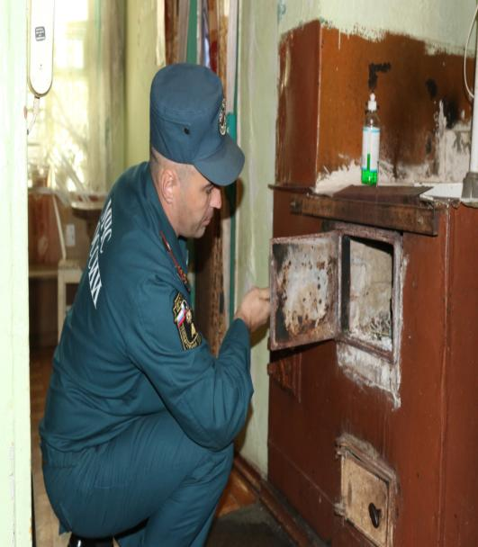
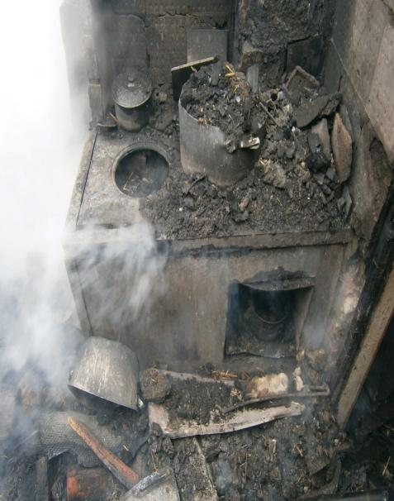
Проверка устройства печного отопления

Slide 24
Требования пожарной безопасности как при устройстве печей,
так и при их эксплуатации
Необходимо проверить исправность печи и дымохода, вычистить сажу, заделать трещины глиняно-песчаным раствором, побелить дымовую трубу на чердаке, крыше и выше кровли. Вблизи печей и непосредственно на их поверхности нельзя хранить сгораемое имущество или материалы, сушить белье.
Печи и другие отопительные приборы должны иметь противопожарные разделки (отступки) от горючих конструкций, а также предтопочный лист размером 0,5 х 0,7 м на деревянном полу или полу из других горючих материалов.

Slide 25
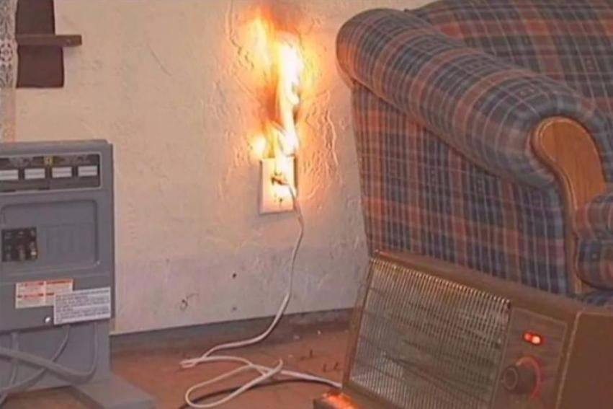
С наступлением минусовых температур
увеличивается количество включенных в сеть электронагревательных приборов

Slide 26
Требования по безопасной эксплуатации электрохозяйства
Запрещается использовать электропровода и кабели с видимыми нарушениями изоляции, розетки, рубильники, другие электро-установочные изделия с повреждениями. Подход к розетке должен быть максимально доступным и безопасным для быстрого отключения горящего прибора. Запрещается перегружать электросеть, одновременно включая несколько мощных электроприборов. Использовать временную электропроводку, пользоваться самодельными электронагревательными приборами. Помните, что необходимо использовать приборы только заводского производства.
Запрещается пользоваться электроутюгами, электроплитками, электрочайниками и другими электронагревательными приборами, не имеющими устройств тепловой защиты, а также при отсутствии или неисправности терморегуляторов, предусмотренных конструкцией.
Не рекомендуется устанавливать электронагревательные приборы вблизи штор, мебели и других воспламеняющих предметов. Сам обогреватель должен стоять на подставке из негорючих материалов. Очень важно не оставлять без присмотра включенными в электрическую сеть электронагревательные приборы, а также другие бытовые электроприборы, в том числе находящиеся в режиме ожидания, за исключением электроприборов, которые могут и (или) должны находиться в круглосуточном режиме работы в соответствии с инструкцией завода-изготовителя.

Slide 27
Необходимый комплекс мероприятий который необходимо организовывать на подведомственных территориях.
1. принять на территориях нормативно-правовой акт по проведению профилактической операции «Жилище» на муниципальном уровне либо на уровне сельского поселения с разработкой детального Плана организационно-практических мероприятий, направленных на профилактику пожаров. При разработке и утверждении данного НПА необходимо руководствоваться протокольным решением, принятым на заседании КЧС и ОПБ Республики Башкортостан от 2 февраля 2020 года №2;
2. В каждом сельском поселении необходимо наличие распорядительного документа по организации создания профилактических групп с привлечением к профилактической работе добровольных пожарных команд, волонтеров, представителей общественных организаций, казачества, органов социальной защиты и внутренних дел, всех уровней, активов городских и сельских поселений, инструкторов пожарной профилактики, старост населенных пунктов, представителей энергетических и газовых служб, специалистов печного дела, представителей Епархии, других духовных конфессий, общественных организаций и т.п. Обеспечить закрепление улиц, личных жилых домов, квартир в многоквартирных домах за составом профилактических групп.
3. Обеспечить принятие НПА по организации проведения комплекса профилактических мероприятий по обеспечению пожарной безопасности объектов и населенных пунктов в весенне-летний и осенне-зимний пожароопасные периоды. Данный комплекс мероприятий предусмотрен постановлением Правительства Республики Башкортостан от 14.09.2012 г. № 319 «О ежегодном комплексе мероприятий по обеспечению пожарной безопасности в осенне-зимний период на территории Республики Башкортостан» и постановлением Правительства Республики Башкортостан от 16 апреля 2012 года № 111 «О ежегодном комплексе мероприятий по обеспечению пожарной безопасности в весенне-летний период на территории Республики Башкортостан».
4. Сформировать перечень многодетных семей, одиноких престарелых граждан, инвалидов, социально неблагополучных граждан, семей, относящиеся к группе риска, перечень ветхих домов с низкой пожарной устойчивостью, заброшенных строений и объектов, жилых домов, отключенных от электро-, газо- и теплоснабжения, в том числе за неуплату. Указать, с какого периода отключена подача, а также причину отключения. Факты самовольного подключения.
5. Вести учет граждан, злоупотребляющих спиртные напитки, состоящих на наркологическом учете и т.д. С указанной категорией граждан на постоянной основе организовывать проведение профилактических мероприятий.
6. Принять меры по оборудованию домов, где проживают граждане относящихся к группе риска автономными дымовыми пожарными извещателями. Взять на контроль мероприятия по проверке за работоспособностью оборудованных АДПИ, а также своевременность замены элементов питания;
7. Ежеквартально проводить анализ по обследований жилого фонда. В данном анализе отражать информацию о качестве работы проф.групп в лучшую либо худшую сторону.
8. На постоянной основе проводить обучающие занятия с разъяснением порядка проведения профилактических мероприятий и основных требований пожарной безопасности, предъявляемых к зданиям и сооружениям частного жилого сектора (дома, хозяйственные строения), оформления документов и отчетности с составом профилактических групп.

Slide 28
Необходимый комплекс мероприятий который необходимо организовывать на подведомственных территориях.
9. В целях предупреждения гибели детей на пожарах, не обеспеченных безопасным условием проживания с родителями, ведущими аморальный образ жизни, вносить предложения в органы опеки с ходатайством о лишении родительских прав.
10. Организовать принятие целевых программ, в т.ч. предусматривающие финансирование по вопросам обеспечения пожарной безопасности жилого фонда муниципального района, сельского поселения.
11. Принимать активное участие в рамках «Месячника пожарной безопасности».
11. Осуществлять контроль и исполнение принятых решений на республиканском и муниципальном заседаний КЧСиОПБ.
12. Исходя из того, что основными причинами возникновений пожаров в жилом фонде являются нарушение правил эксплуатации электрооборудования и печного отопления рассмотреть вопрос о заключении соглашений с представителями энергетических и газовых служб для включения указанных специалистов в состав профилактических групп.
13. Организовывать проведение рейдов, направленных на профилактику пожаров в СНТ с постоянным проживанием граждан. В ходе рейдов провести соответствующую работу по выявлению семей, отключенных от электро или газоснабжения;
14. Организовать избрание, старост в сельских населенных пунктах с принятием соответствующих нормативно-правовых актов при этом наделив их полномочиями по осуществлению предупреждений и профилактики пожаров.
15. Для противопожарной пропаганды интенсивнее использовать установку уличной рекламы, привлечение общественного транспорта, средств массовой информации. Активизировать нетрадиционные методы агитации по профилактике пожаров в быту (с привлечением культовых учреждений и других общественных организаций). Организовать размещение наглядной агитации по мерам пожарной безопасности в административных зданиях и производственных участках (листовки, информационные стенды, уголки пожарной безопасности и т.д.). Также необходимо провести пропагандистскую работу по недопущению оставления детей без присмотра со стороны взрослых.
17. Рассматривать вопросы по оказанию помощь социально-незащищенным гражданам, многодетным семьям по ремонту или замене неисправных печей, систем электрооборудования в жилых домах, приобретению автономных пожарных извещателей, первичных средств пожаротушения.

